Slide 1
SLAM実習
宮本 信彦
国立研究開発法人産業技術総合研究所
インテリジェントシステム研究部門

Slide 2
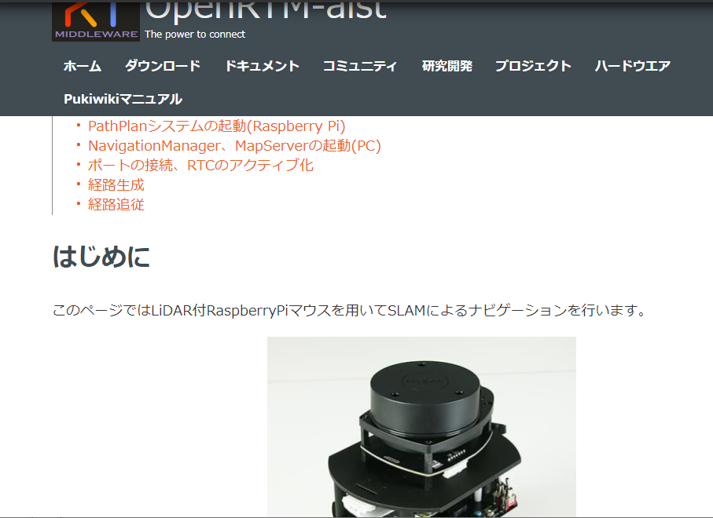
資料
「WEBページ」フォルダのHTMLファイルを開く
チュートリアル(SLAM実習) _ OpenRTM-aist.html
もしくは以下のリンク
https://openrtm.org/openrtm/ja/node/7098
2
Notes:
2

Slide 3
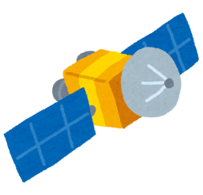
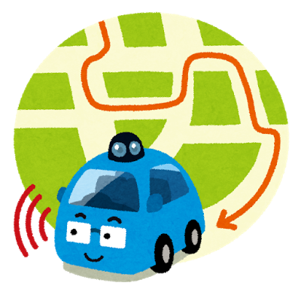
移動ロボットの制御
内界センサ：車輪の角速度やジャイロ等ロボットの内部の情報を計測するセンサ
外界センサ：レーザーや音波、カメラ、GPS等ロボットの外部の情報を取得するセンサ
自己位置推定 (Localization, ローカリゼーション、ローカライゼーション) ：種々のセンサを利用し、ロボットの現在の位置を推定する技術。移動ロボットを制御するために最も基本的かつ必要とされる技術。
SLAM (スラムと読む、Simultaneous Localization and Mapping) ：外界センサを用いて、ロボット周辺のマップを作成しながら同時に自己位置も推定する技術。センサには、レーザー（2次元、3次元）やカメラ、音波などが用いられる。相対位置を比較的安定的に推定できる。
パスプランニング (Path Planning) ：与えられたマップ上で、現在位置から目的地までの経路を計画する方法。
ナビゲーション(Navigation): 現在位置を推定しながらロボットを目的地まで移動させること。
デッドレコニング (Dead Reckoning): 車輪のエンコーダやジャイロ等内界センサのみ利用する自己位置を推定手法。誤差が蓄積するため長時間使用できない。オドメトリ(Odometry) と呼ばれることもある。

Slide 4
SLAMとは？
SLAM (Simultaneous Localization and Mapping)
「自己位置推定とマッピングの同時実行」
SLAM=「スラム」と読む
外界センサを用いて、ロボット周辺のマップを作成しながら同時に自己位置も推定する技術。
センサには、レーザー（2次元、3次元）やカメラ、音波などが用いられる。
相対位置を比較的安定的に推定できる。
外界の情報を利用するので、オドメトリとは異なり誤差が蓄積せず、大域的に自己位置を正確に推定できる

Slide 5
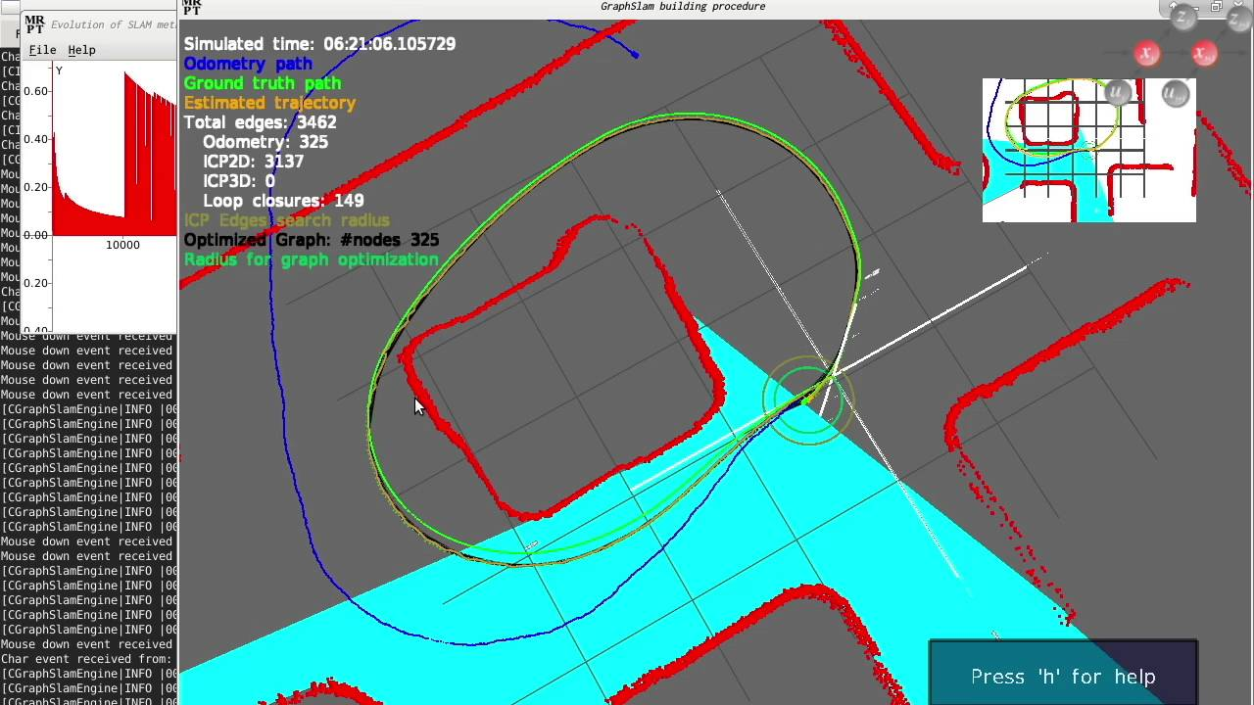
SLAMライブラリ
MRPT：Mobile Robot Programming Toolkit
https://www.mrpt.org/
本講習会で使用するライブラリ
様々なSLAMアルゴリズム、マップ形式を包含したSLAMライブラリ集
ここでは、2Dレーザセンサを利用したアルゴリズムを仕様

Slide 6
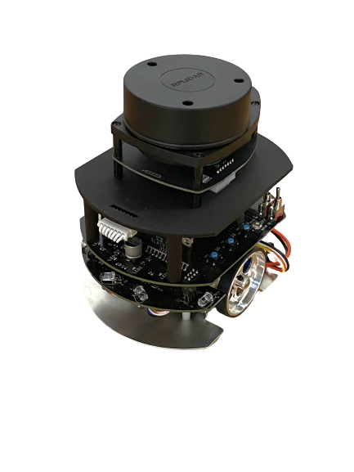
LiDAR搭載版RaspberryPiマウス
LiDAR
レーザー測距センサ
レーザ光を発し対象物までの距離を測定するセンサ
RasPiMouseに搭載しているものは、全方向、2次元的に計測可能
※小さなチャック付き袋に、LiDAR固定用ねじが2本入っていますので走らせるとき固定してください。
無くさないよう注意してください
LiDAR
=Laser Imaging Detection and Ranging

Slide 7
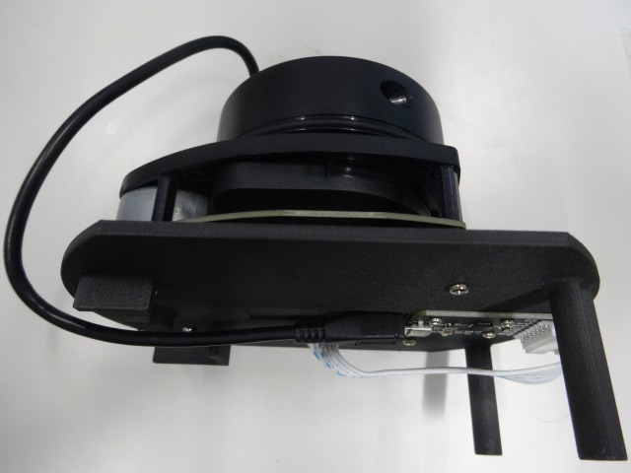
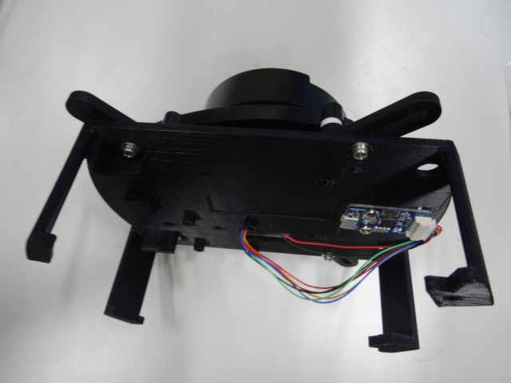
LiDARの取り付け
LiDARマウントには2種類ある
どちらかを貸し出しているので、これから説明する手順通りに取り付ける
まずは左側の2本の脚が伸びているタイプの手順について説明する

Slide 8
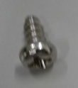
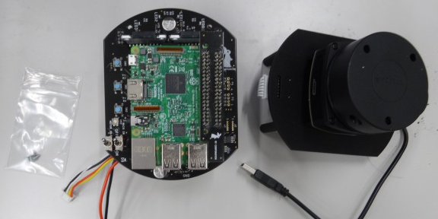
LiDARの取り付け
以下の部品を組み立てます。
一旦Raspberry Piをシャットダウンしてバッテリー(もしくは電源ケーブル)を取り外した状態で作業してください
RaspberryPiのシャットダウンは真ん中のボタンを3秒ほど押して30秒ほど待つ。その後スイッチをオフにする。
タッピングビス
Raspberry Piマウス
LiDAR

Slide 9
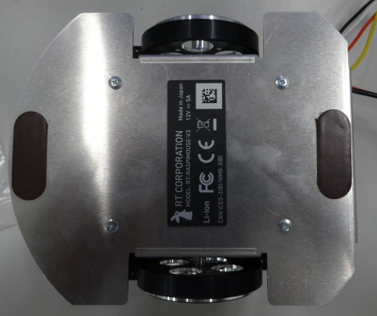
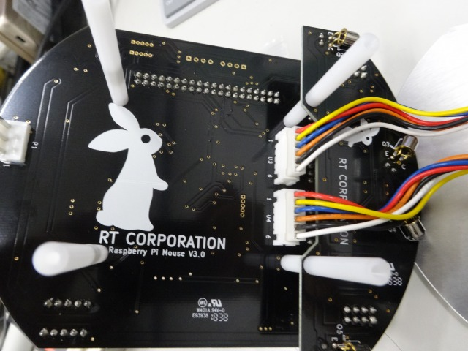
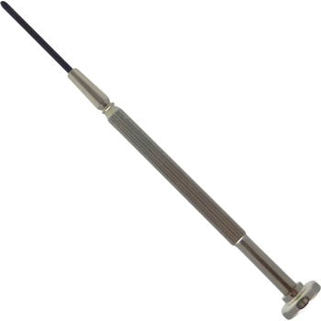
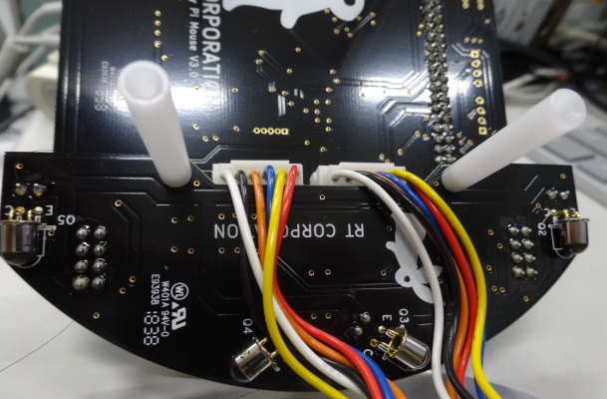
LiDARの取り付け
Raspberry Piマウス底面のねじをはずす
付属のドライバーを使用する
基盤部分をフレームごとずらす
前方のスペーサーを2本を回して外す

Slide 10
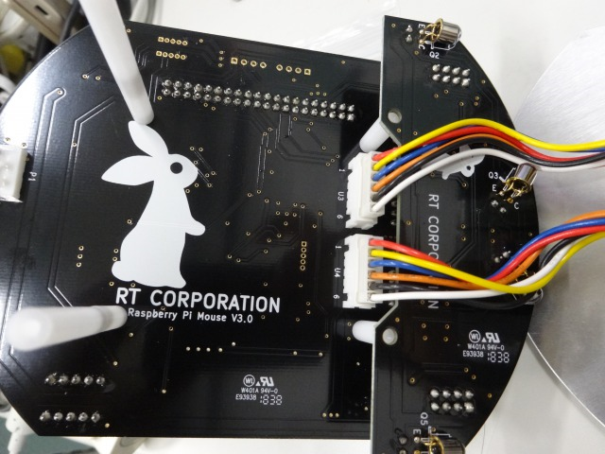
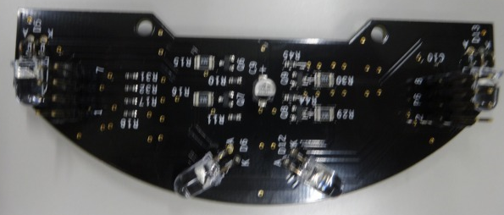
LiDARの取り付け
センサ基盤をはずす

Slide 11
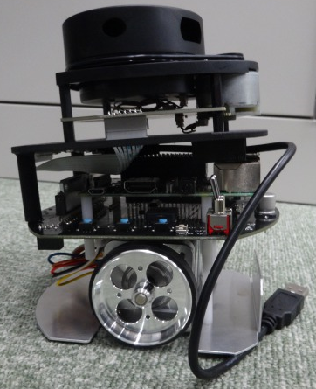
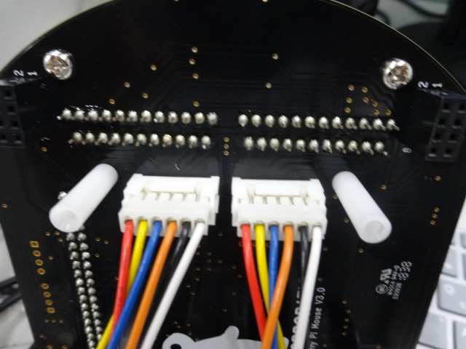
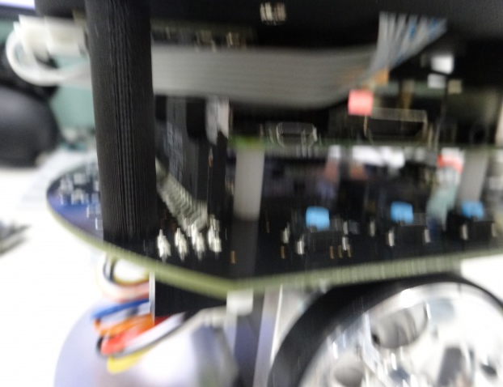
LiDARの取り付け
LiDARをRaspberry Piマウスの上部分に載せる
LiDARとRaspberryPiマウスをビスで固定する

Slide 12
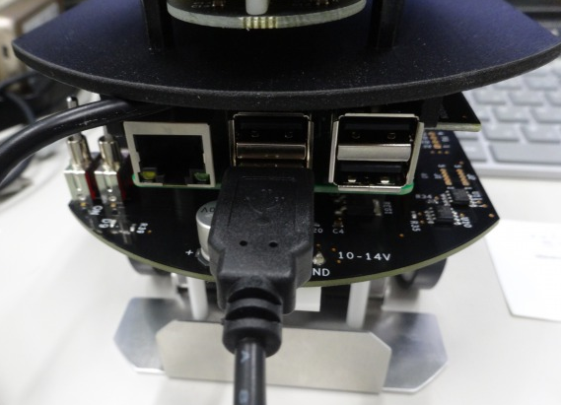
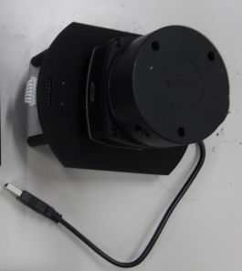
LiDARの取り付け
Raspberry PiのUSBポートに接続する

Slide 13
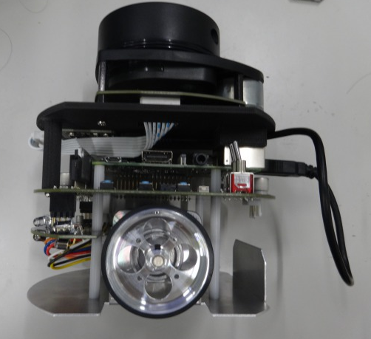
LiDARの取り付け
外したパーツを戻せば完成
※危ないのでLiDARの土台部分を持たないようにしてください。
LiDARの取り付け作業が完了したら、RaspberryPiの電源スイッチをオンにしてアクセスポイントに接続してください。
この部分を持って運ばないようにする。

Slide 14
LiDARの取り付け
LiDARマウントには2種類ある
どちらかを貸し出しているので、これから説明する手順通りに取り付ける
次に右側の4本のツメで固定するタイプ(マルチLiDARマウント)の取り付け手順を説明する。

Slide 15
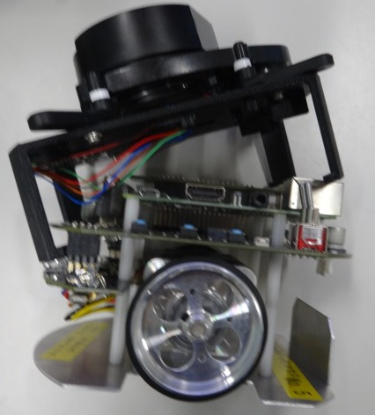
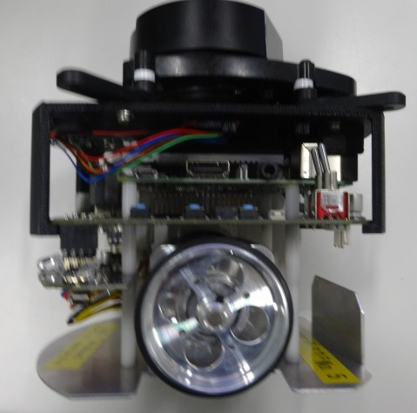
LiDARの取り付け
①のように前方のツメ(長い方のツメ)を引っかける
次に②のように後方のツメも引っかける
①
②

Slide 16
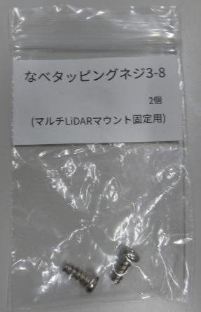
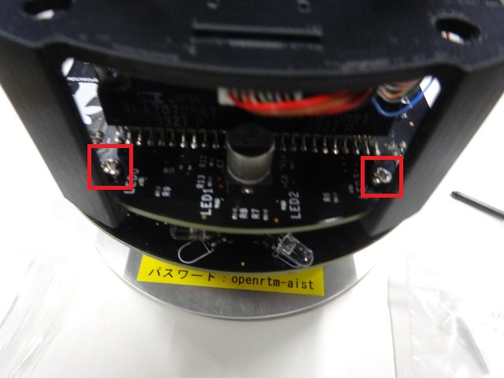
LiDARの取り付け
なべタッピングネジ3-8(マルチLiDARマウント固定用)で取り付ける
上の穴からドライバーを差し込んで回す

Slide 17
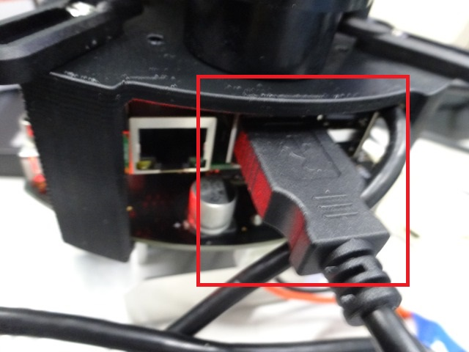
LiDARの取り付け
Raspberry PiのUSBポートに接続する

Slide 18
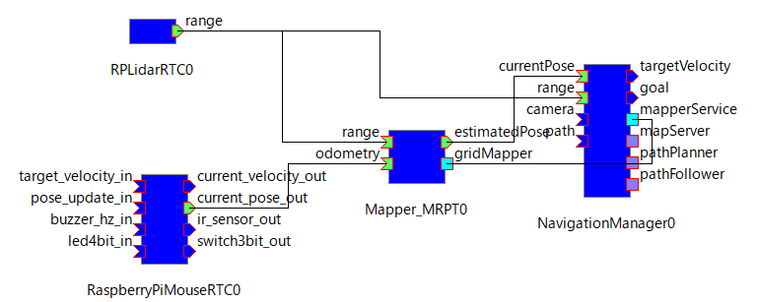
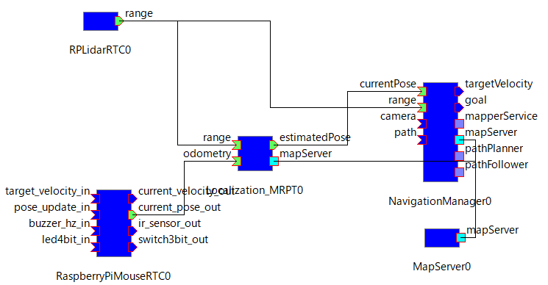
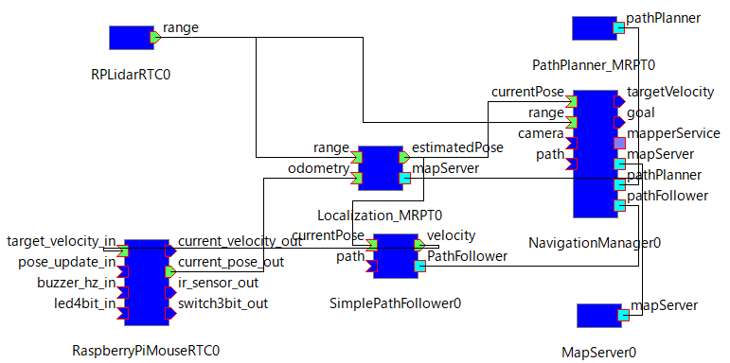
作業手順
1. 地図作成 (Mapper)
地図作成を行う。地図作成に必要な右のコンポーネントを起動し接続、ジョイスティックでRasPiMouseを移動させ、環境をLiDARで計測し、地図を作成する。
2. 自己位置推定 (Localization)
地図の作成が完了したら、システム構成を変更し、自己位置推定を自動的に行う構成に変更する。
3. 経路生成・移動 (Navigation)
経路生成と移動を行うコンポーネントを新たに起動し、地図内に適当な目的位置を指定、現在の場所から、目的位置までの経路を生成、移動ロボットを移動させる。

Slide 19
地図作成実習

Slide 20
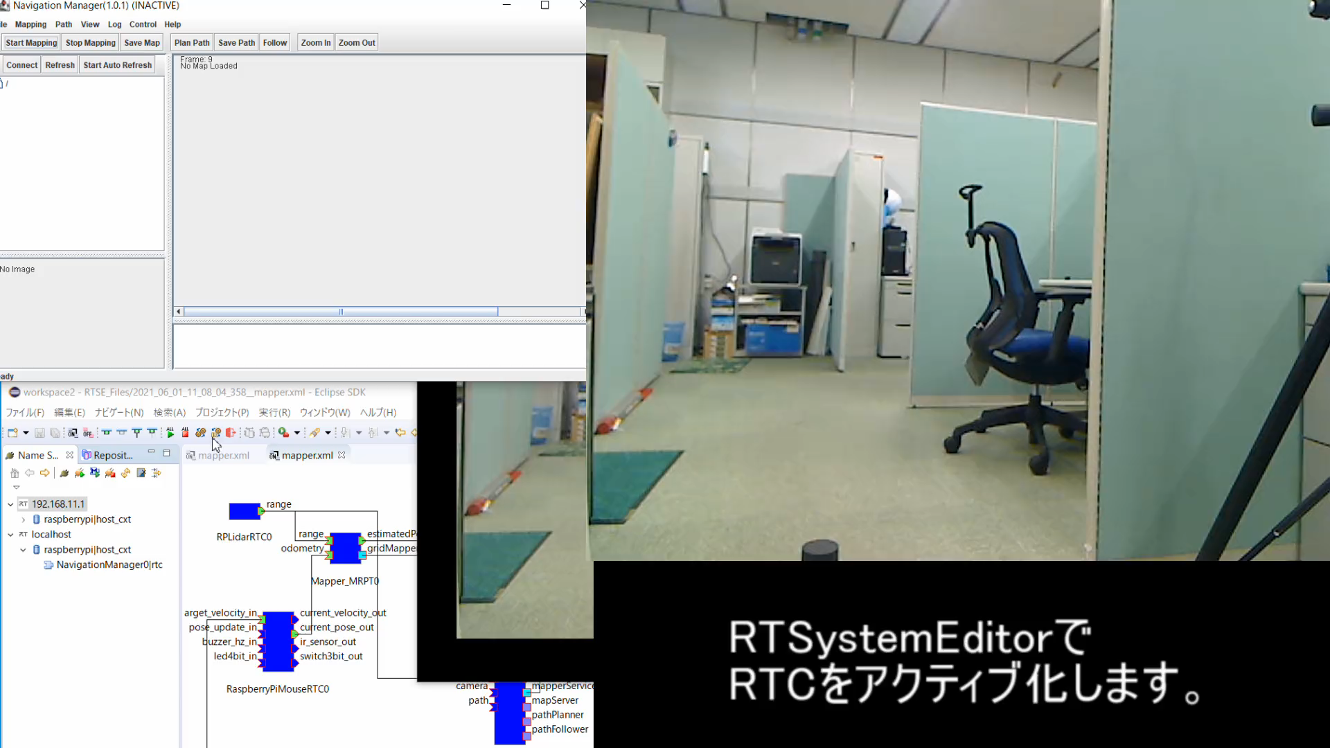
作業内容

Slide 21
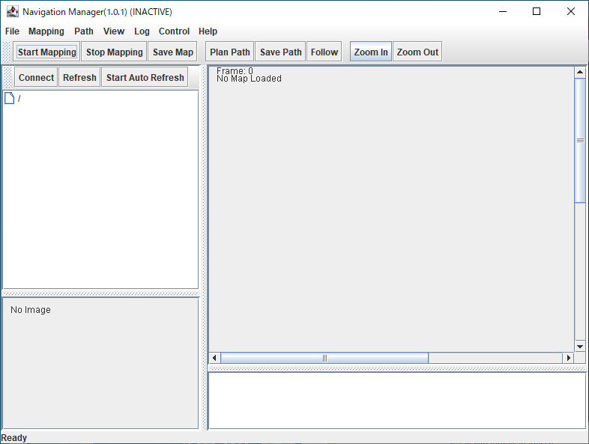
RTCの起動、ポートの接続
NavigationManagerの起動
USBメモリ内のNavigationフォルダ
以下のバッチファイル(シェルスクリプト)を実行する
NavigationManager.bat(Windows)
NavigationManager.sh(Ubuntu)
以下のGUIが起動する。

Slide 22
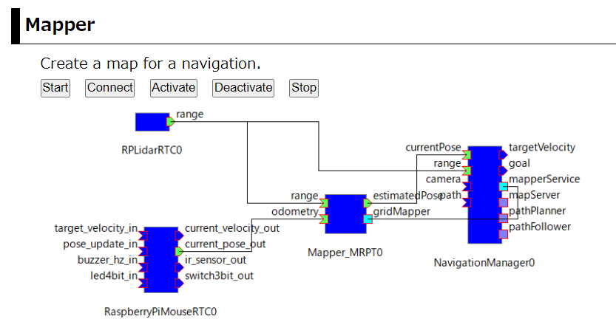
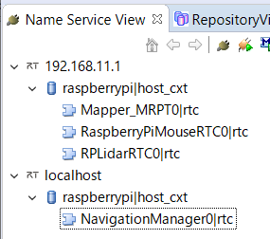
RTCの起動、ポートの接続
Mapperシステムの起動
WEBブラウザでMapperのStartボタンを押す
ネームサーバーに以下のRTCが登録されている状態になる
Mapper_MRPT0
RaspberryPiMouseRTC0
RPLiderRTC0 or RobotisLDSensor0
NavigationManager0

Slide 23
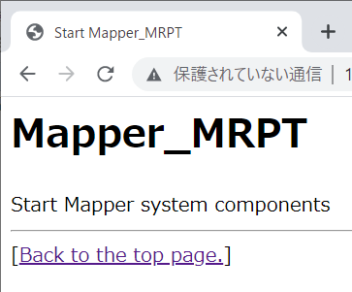
RTCの起動、ポートの接続
Mapperシステムの起動
RTCの起動を確認したら「Back to the top page.」を押す
ポートの接続
WEBブラウザからMapperのConnectボタンを押す。

Slide 24
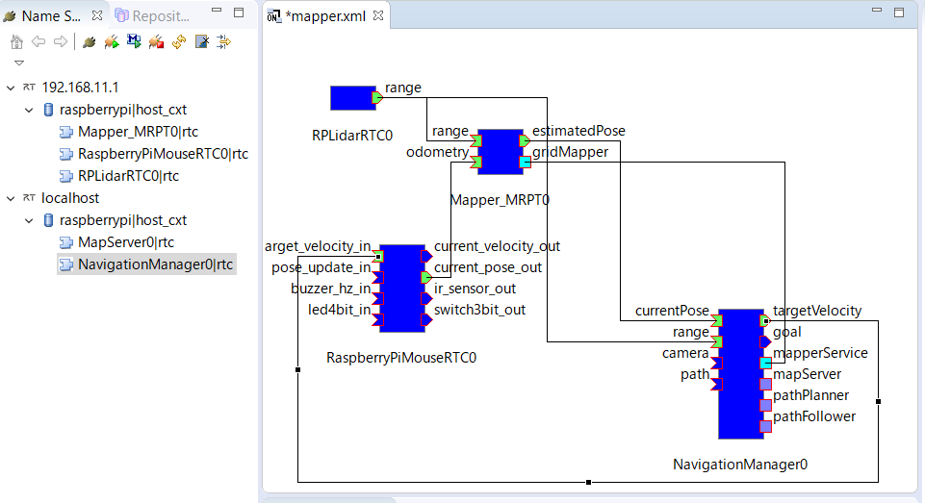
RTCの起動、ポートの接続
NavigationManagerのポートを接続する
コンポーネント名 | ポート名 | コンポーネント名 | ポート名
NavigationManager0 | mapperService | Mapper_MRPT0 | gridMapper
NavigationManager0 | currentPose | Mapper_MRPT0 | estimatedPose
NavigationManager0 | targetVelocity | RaspberryPiMouseRTC0 | target_velocity_in
NavigationManager0 | range | RPLiderRTC0 | range

Slide 25
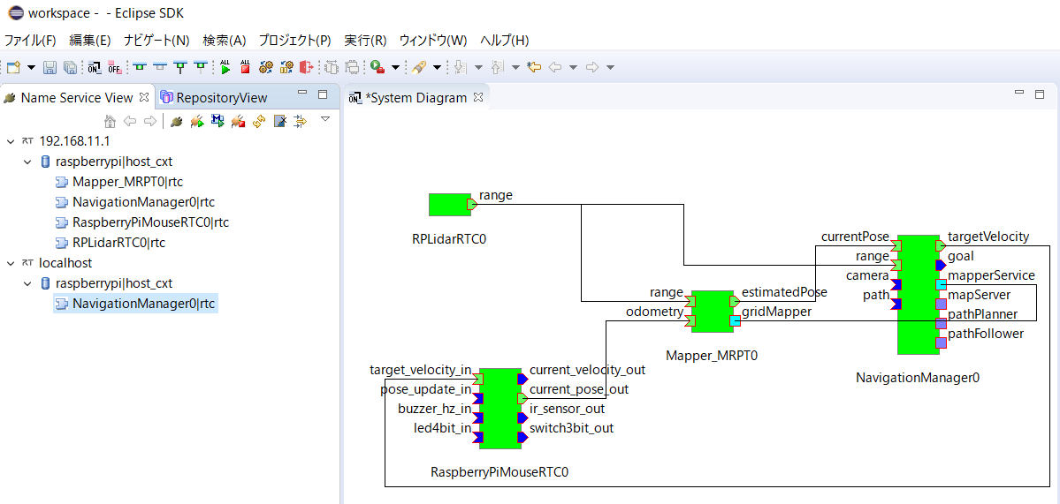
システムの実行
RTCをアクティブ化する
Raspberry Piマウスのモーター電源をオンにする
2つのトグルスイッチのうちの外側のスイッチ

Slide 26
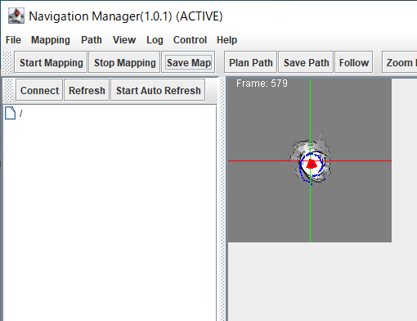
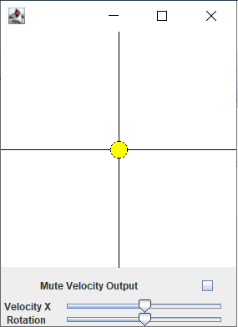
システムの実行
NavigationManagerのStart Mappingボタンを押す。
ジョイスティックパネルを操作することでRaspberry Piマウスが移動し地図生成を行う。
かなりゆっくり動かさないと上手く地図作成できません。
Velocity Xを下げる(スライダーを左に動かす)ことで調整してください。

Slide 27
システムの終了
NavigationManagerのStop Mappingボタンを押す。
NavigationManagerのSave Mapボタンを押す。

Slide 28
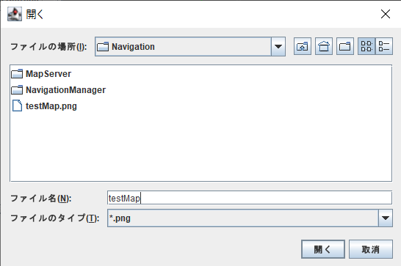
システムの終了
地図情報の保存先としてNavigationフォルダにファイル名testMapで保存する。
WEBブラウザからMapperのStopボタンを押してRTCを終了する
開くボタンを押すと保存される。

Slide 29
ナビゲーション実習

Slide 30
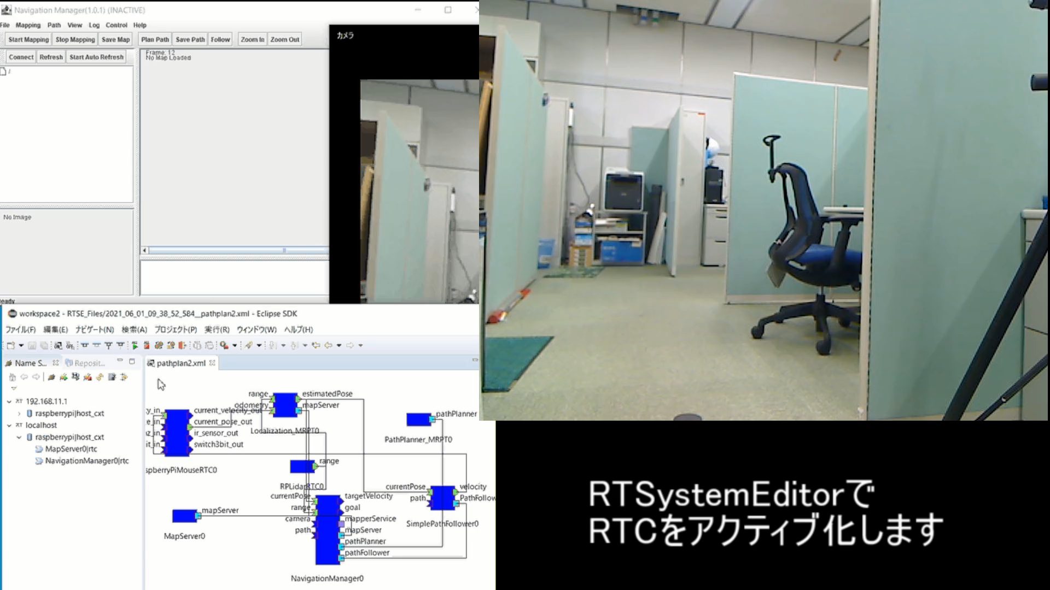
作業内容

Slide 31
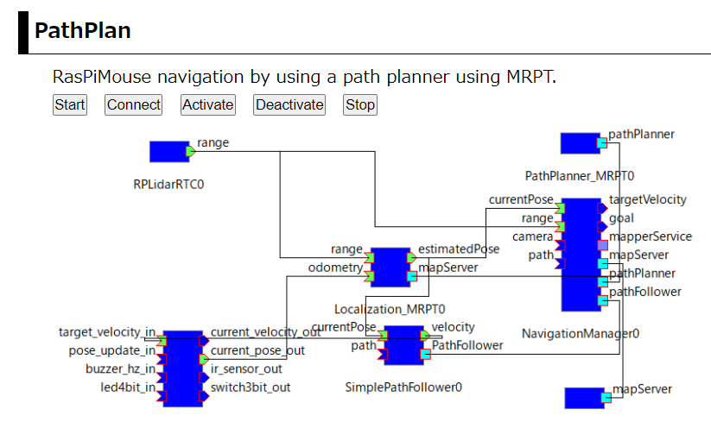
RTCの起動、ポートの接続
MapServerの起動(Navigationフォルダ)
以下のバッチファイル(シェルスクリプト)を実行する
MapServer.bat(Windows)
MapServer.sh(Ubuntu)
PathPlanシステムの起動
WEBブラウザでPathPlanのStartボタンを押す

Slide 32
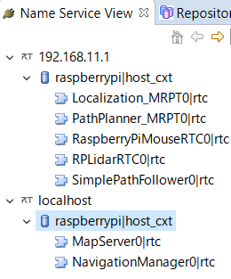
RTCの起動、ポートの接続
PathPlanシステムの起動
ネームサーバーに以下のRTCが登録されている状態になる
Localization_MRPT0
PatgPanner_MRPT0
RaspberryPiMouseRTC0
RPLiderRTC0
SimplePathFollower0
MapServer0
NavigationManager0

Slide 33
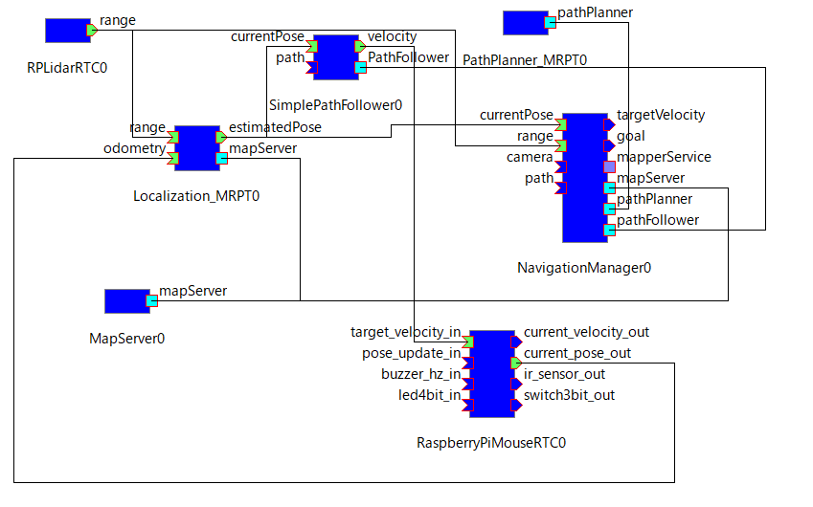
RTCの起動、ポートの接続
NavigationManager、MapServerのポートを接続する
コンポーネント名 | ポート名 | コンポーネント名 | ポート名
NavigationManager0 | mapServer | MapServer0 | mapServer
NavigationManager0 | pathPlanner | PathPlanner_MRPT0 | pathPlanner
NavigationManager0 | pathFollower | SimplePathFollower0 | PathFollower
NavigationManager0 | currentPose | Localization_MRPT0 | estimatedPose
NavigationManager0 | range | RPLiderRTC0 | range
MapServer0 | mapServer | Localization_MRPT | mapServer

Slide 34
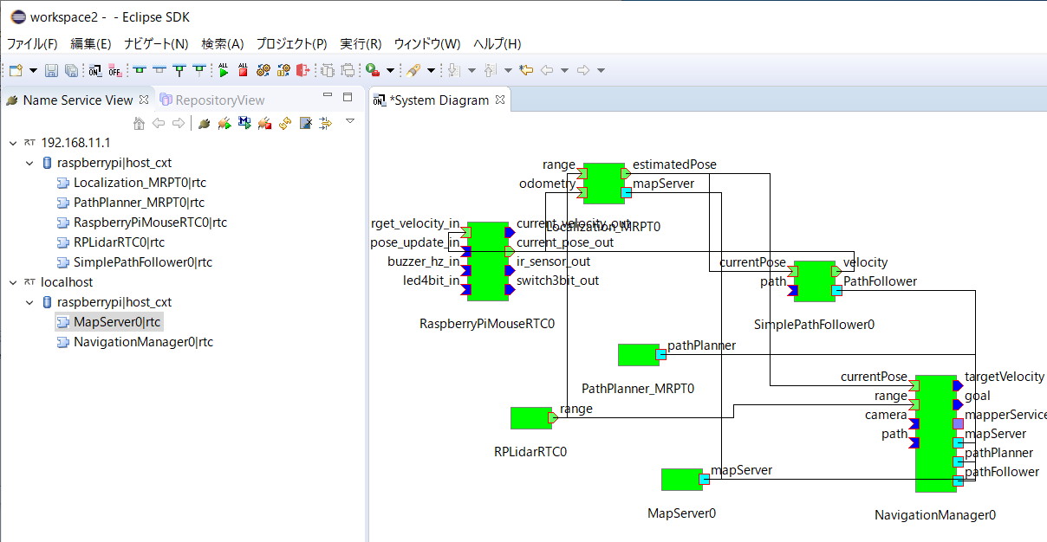
システムの実行
RTCをアクティブ化する
Raspberry Piマウスのモーター電源をオンにする

Slide 35
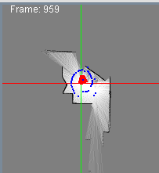
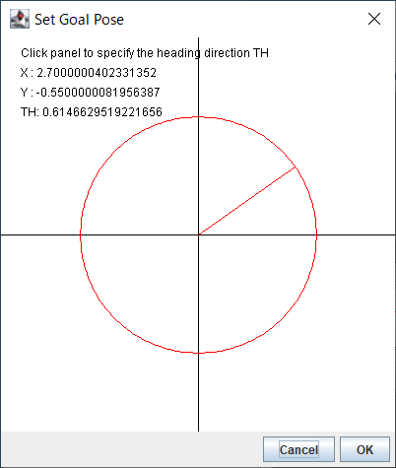
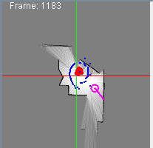
システムの実行
Raspberry Piマウスの目標位置、目標姿勢角を設定する
NavigationManagerの地図上をクリックする
以下の画面で目標角度を設定する。
地図の白い範囲(障害物のない範囲)
のどこかをクリックする
地図上に目標位置が表示される
適当な場所を
クリックすると中心から延びる赤い線の角度が変化する
角度を設定したらOKをクリックする

Slide 36
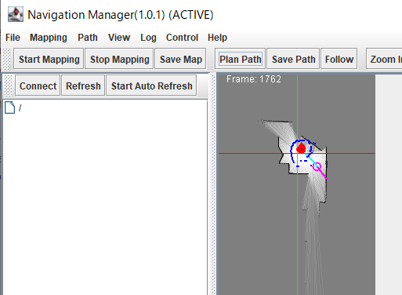
システムの実行
経路を計画する
NavigationManagerのPlan Pathボタンをクリックする
経路追従を行う
NavigationManagerのFollowボタンを
クリックする
Raspberry Piマウスが目的地に向かって
移動する
経路が表示される

Slide 37
システムの終了
WEBブラウザからPathPlanのStopボタンを押してRTCを終了する
モーター電源のスイッチをオフにする
Raspberry Piをシャットダウンする(真ん中のボタン長押し)
Raspberry Pi電源のスイッチをオフにする
LiDARを取り外して元の状態に戻す

